Slide 1
Rectangling panoramic images via warping
Authors: Kaiming He, Huiwen Chang, Jian Sun
汇报人：刘涛
Notes:
首先非常感谢老师们抽出时间来听我汇报关于panoramic warping的论文复现工作。这篇论文涉及的领域是全景图恢复。它创新的提出了一个content-aware的warping算法，通过将原始图片变形的方式，利用拼接出来的不规则的全景图来生成一个完整的全景图。根据作者的大量实验验证，通过他们的算法生成的全景图可以在完整的保留图像内容的同时，也不会产生明显的视觉上可以感知到的形变。

Slide 2

Introducation
Panoramic images are popular
Panoramic images are irregular when shot
People prefer rectangle panoramic image
Notes:
随着图像拼接和图像校准的技术进步，生成全景图也逐渐变得流行起来。由于全景图含有更加丰富的图片内容和更加震撼的视觉效果，它也逐渐受到在社交媒体上人们的青睐。但是由于全景图通常由用户手动移动拍摄设备，来获取不同位置的图像，最终再利用拼接算法拼接成一幅全景图。在这个过程中，用户相机的不稳定移动和图片投影时的畸变都会导致最终无法获取一张完整的方形的全景图。而相对于不规则形状的全景图，人们更加倾向于在社交媒体分享方形的全景图，因此如果通过算法利用原始全景图生成方形全景图变得非常重要

Slide 3
Pervious Algorithm
Image Cropping
Image inpainting
Notes:
一种非常简单的方法是Image cropping, 通过截取全景图中的最大矩形，这种方法不会产生任何形变，但是会造成大量的内容丢失。
另外一种方法是Image inpainting,它通过计算全景图在bounding box里缺失区域，并且利用图像生成的方法去填补这些缺失区域。这种方法面对由简单的纹理和结构构成的图像，可以较好的填补缺失区域的内容，但面对比较复杂的图像就与生成错误的填充内容。

Slide 4

Challenge
Irregular input
original panoramic image has different missing area
Content-preserving
Improperly stretching the input boundary
to a rectangle might bring in unexpected distortion
-boundary constrains
-shape
-straight line
Notes:
对于全景图恢复问题，通常面临的如下一些挑战。首先原始的输入图像通常有着不同的缺失区域，因此需要设计一种对不同形状的输入都有着较高适应性和鲁棒性的算法来将其恢复成方形。其次，在将全景图恢复成方形的过程中，如何尽可能降低图像的形变，避免产生不合理的结果。对于上述问题，论文提出了三种对图像变形过程的约束，第一个是将图片边界的形状严格限制成方形，以确保最后的生成全景图是方形；然后是对图像中物体形状形变的约束，保证在变形后形状不会有太大的改变；最后一个是图像中的线条的保持，将原本平行的线保持平行，原本垂直的线保持垂直，这样可以使得图像变形后整体的视觉效果接近真实感。

Slide 5
Solution
①
②
(a) input
(b) Local warping
(c) Mesh on local warping result
③
⑤
④
(f) result
(e) Global warping
(d) Mesh warped backward
Notes:
作者提出了一种结合了局部变形(local warping)和全局变形(global warping)的算法，对于第一步局部形变，作者使用了改进的Seaming carving算法将不规则的输入图像扩展为方形。第二步则是将扩展的图像规则的用若干数量的矩形网格覆盖，每个网格对应图像中对应的一块区域。第三步通过在图像扩展时记录的图像像素位移图，来获取原始图像上每个区域的对应网格。第四步则全局的优化整个网格，使得它们能够覆盖整个方形区域的同时保持图像形状和直线的不变性。最后第五步利用双线性插值就可以获取变形后的全景图。

Slide 6
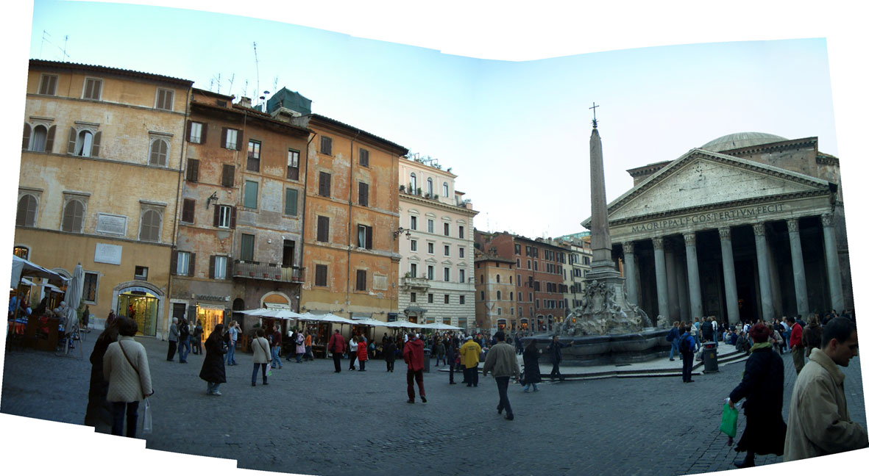
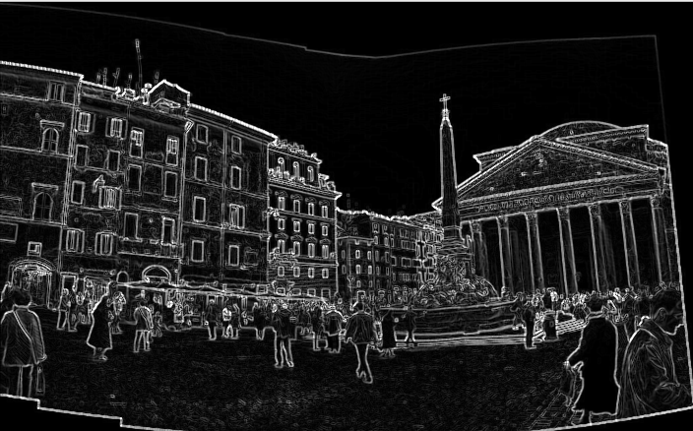
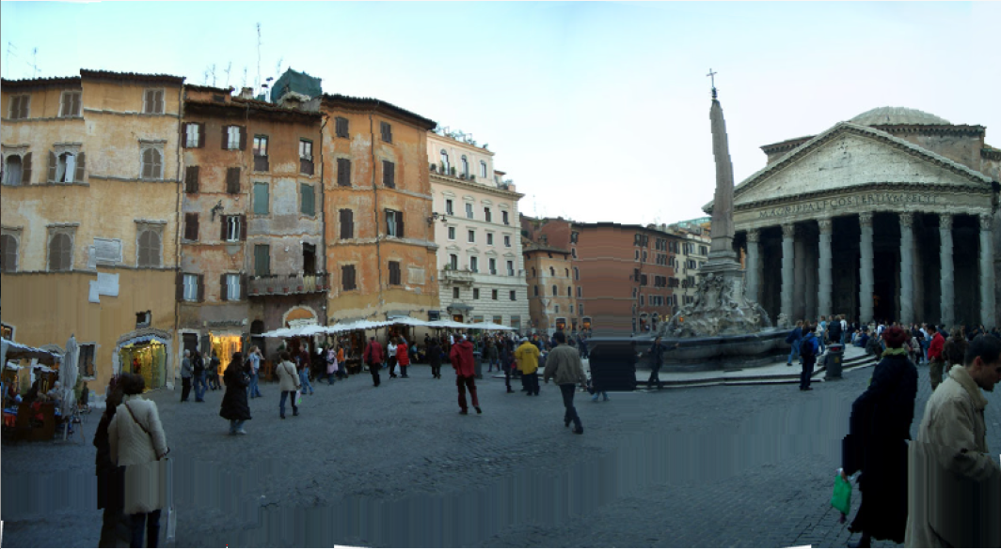

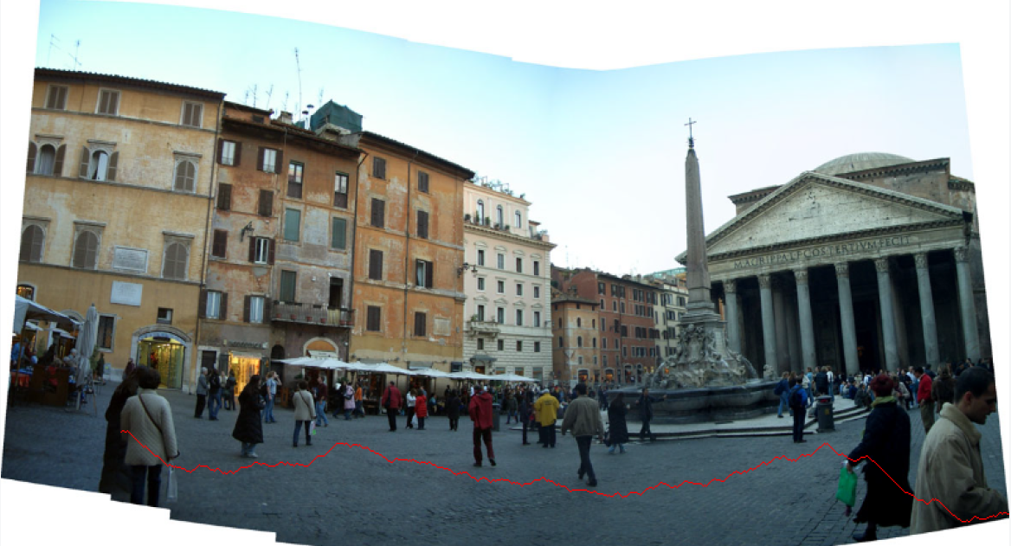
Seam-Carving Local Warping
(a) input
(b) Energy map
(e) Do it iteratively
(d) Shift the pixel by one
(c) Get the min cost line
Notes:
Local Warping通过借鉴seam carving算法来扩展图像，seam carving算法的整体思路在于通过图像内每个像素水平方向和垂直方向的梯度，生成一个图像的梯度图(也就是上图的energy_map)，然后找到一条从图像最上方到最右方的梯度之和最小的路径，这个路径也即图像中重要程度最低的一条曲线。然后我们将这个曲线一侧的所有像素全部往一侧位移一个像素点，来将图像进行扩充。最后通过不断迭代扩充的方式来获取最终的扩展图像。

Slide 7
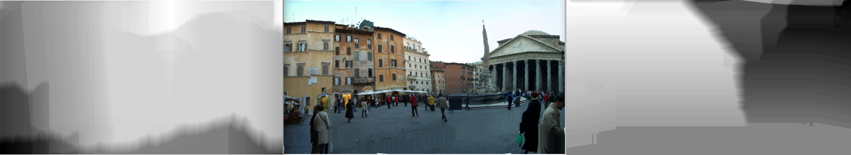

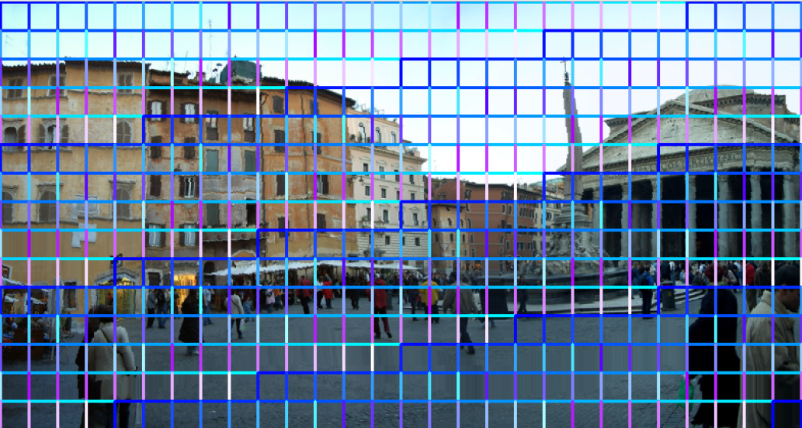
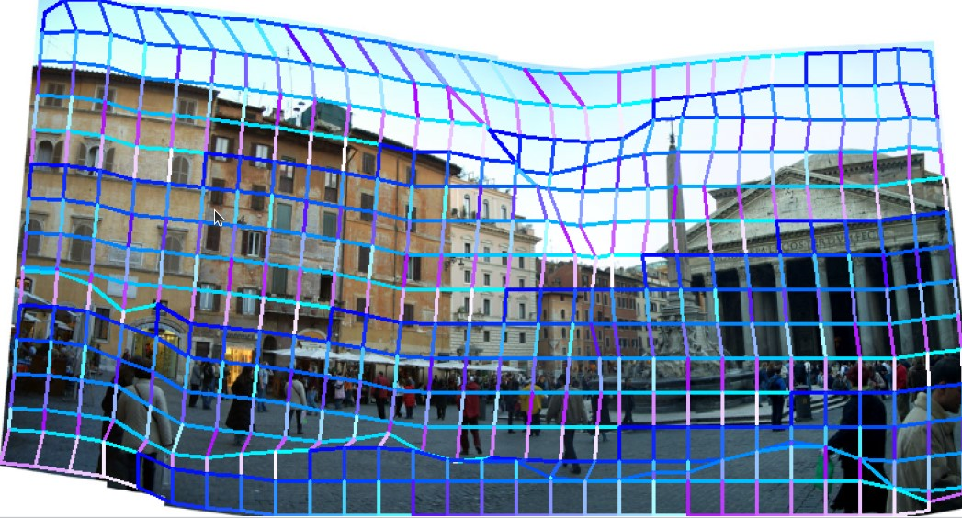
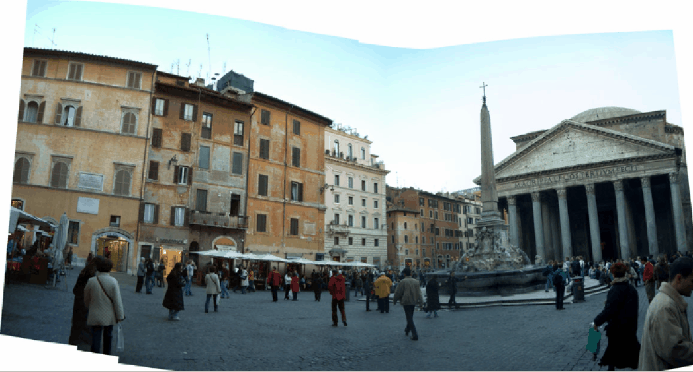
Mesh warped backward
(a) Y displacement map
(b) Expanding image
(c) X displacement map
(d) Rectangle mesh
(e) Mesh warped backward
Notes:
下面我们介绍如何通过扩展后的图像来生成记录局部变形的网格。在利用seam carving 算法进行图像扩展的同时，我们可以同时得到每一个像素的位移图，上面左边和右边的图像就展示了每一个像素Y轴和X轴的位移图，越亮则代表位移量越大。通过这个位移图，我们可以知道最终的扩展图像上每一个像素点对应到原始图像的像素点的位置。利用这个位置对应关系，我们可以将扩展图像的方形网格投影回原图像。

Slide 8
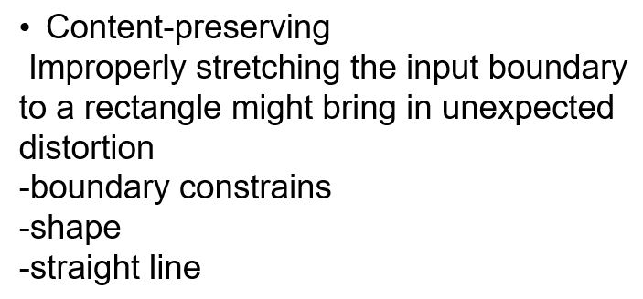
Global warping
Shape
Line
boundary
Notes:
在获取了代表局部形变的原始图像网格图后，我们需要将这些网格重新投影方形图中，来代表我们最终生成的全景图的网格。其中每一个全景图的网格都有一个对应的原始图像的网格，通过逆双线性插值的方法我们就可以生成最终的完整的全景图。那么如何正确的生成最终的网格呢，这就涉及到我们之前所讲的，如何在变形的过程中最大程度的保持原始内容不变，它包括三个方面：边界限制、形状限制、和直线限制。作者定义了一个与网格顶点有关的损失函数，损失函数的V代表自变量，也就是所有网格上的顶点。损失函数包括三项，第一项E_S表示形状限制的损失项，第二项E_L代表直线限制的损失项，λ_L为直线项的权重系数。第三项E_B代表边界限制的损失项，λ_B代表边界项的权重系数，通过最小化这个损失函数，我们就可以得到最优的变形网格。

Slide 9
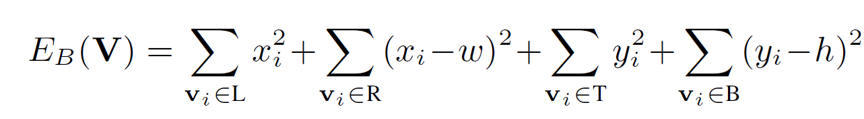
Boundary constrains
Vertices on the left boundary
Vertices on the right boundary
Vertices on the top boundary
Vertices on the bottom boundary
Notes:
边界项的设计最为直接，我们只需要将位于原始图像四周的所有网格的顶点坐标拉到最终方形全景图的边界处即可。上述公式中L,R,T,B分别代表图像的四个边界Left，Right，Top and Bottom，vi代表的是对应位置的网格顶点。W和H分别为图像的宽度和高度。对于左边界上的顶点，我们希望它的x轴坐标为0；对于右边界的顶点，我们希望他的x轴坐标等于图像的宽度。对于上边界的顶点，我们希望它的y轴坐标为0；对于下边界的顶点，我们希望他的y轴坐标等于图像的高度。

Slide 10
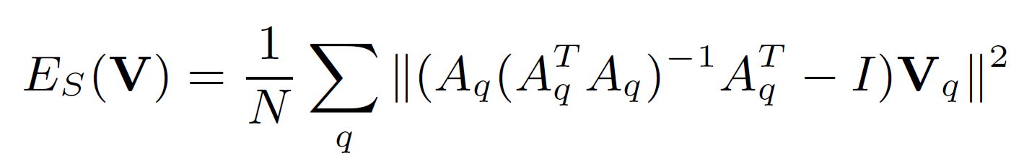
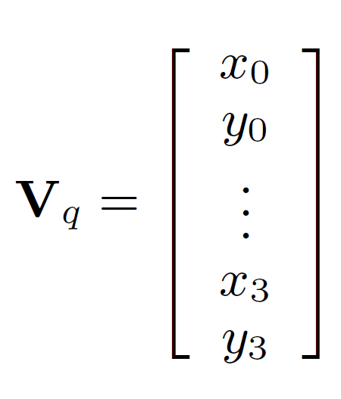
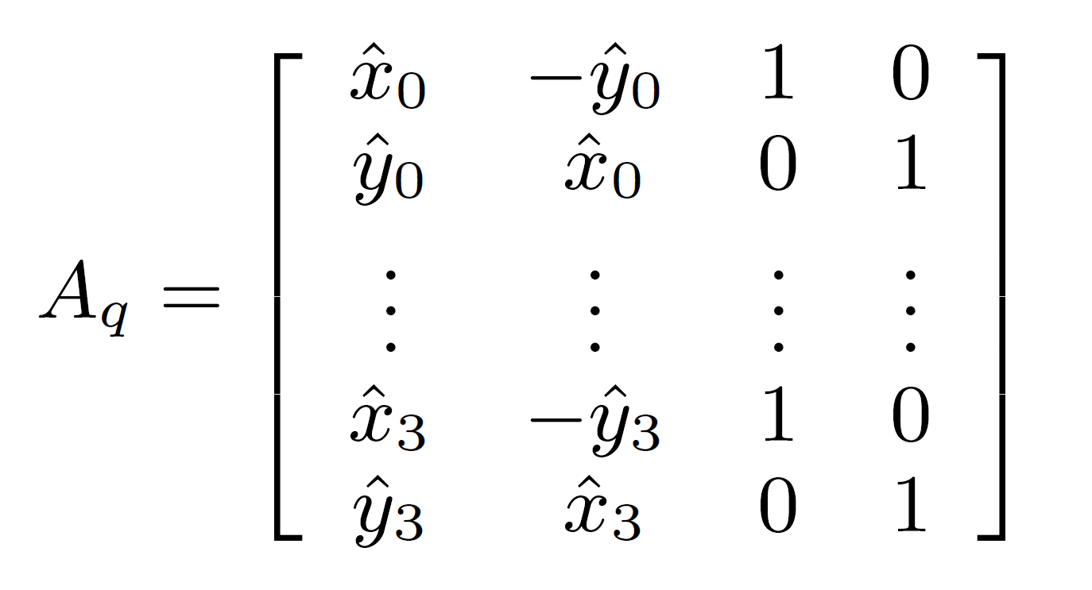
Shape preservation
distortion matrix
quad coordinate
quad number
quad index
input quad coordinate
output quad coordinate
Notes:
对于损失函数的形状项，我们期望每一个网格都进行一个更原始网格比较相似或者比较结晶的旋转、缩放和形变尺寸。这里的N表示图像中网格的总数量，q代表每个网格的下标，I是一个单位矩阵，A是一个8*4的矩阵，V是我们的自变量，一个8*1的向量，代表的是网格的四个坐标。其中举矩阵中的X_hat和y_hat代表的是输入网格的四个坐标，x和y代表的是输出网格的四个坐标。（这里可以看到Vq作为自变量，Es会计算Vq经过原始网格的形变后与Vq本身的一个差值的模的平方，如果形变越小，则损失函数越小）

Slide 11
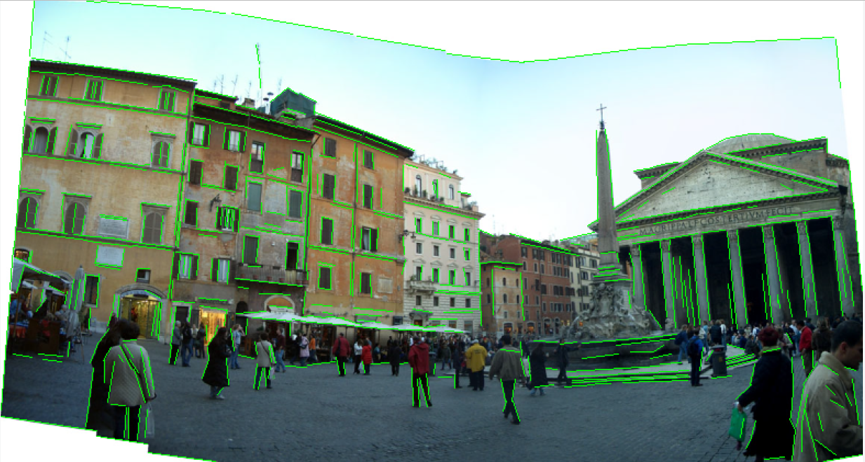
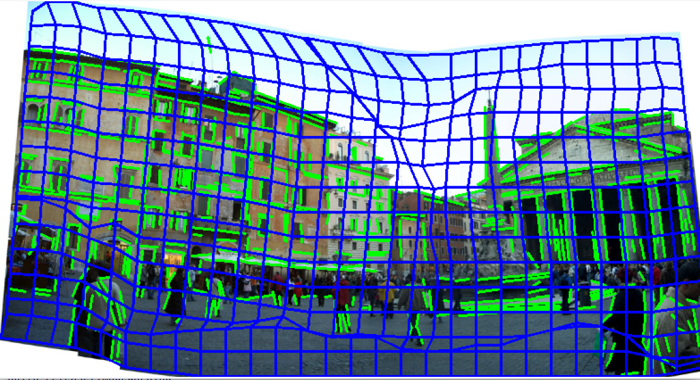
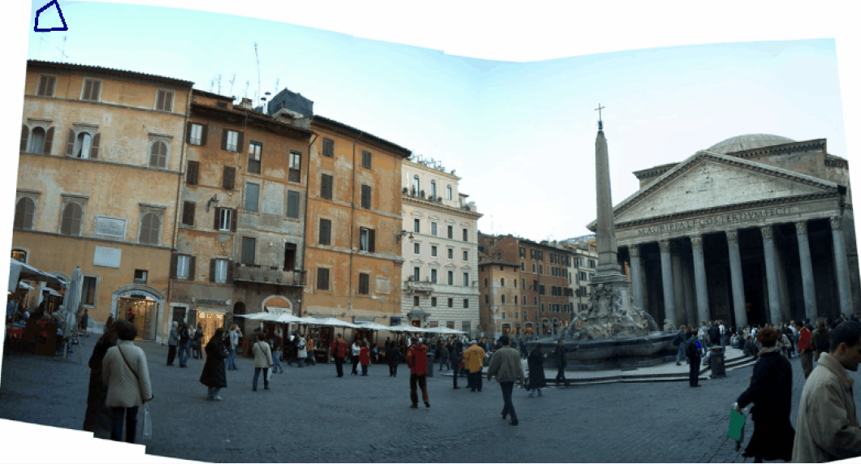
Line detect
Notes:
对于直线项，我们希望让原始图像中垂直的线仍旧保持垂直，平行的线仍旧保持平行。作者首先通过LSD算法去检测输入图像中所有的线段，然后将每一条线段用局部形变生成的网格去切割，使得每一个线段都落到一个网格内。

Slide 12
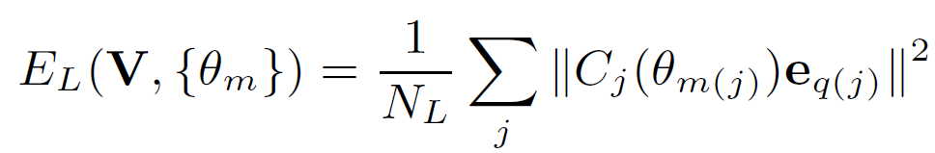
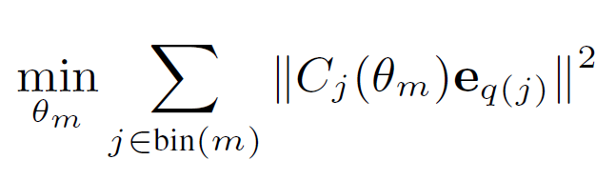
Line preservation
Minimize the distortion for all line segment
Distortion matrix
Angle vector of output line segment
Rotation angle of input line segment
Line segment num
Line index
Minimize the common rotation which is shared by line segment in the same bin
bin index
Notes:
对于直线的角度限制，作者设计了两个最小化的步骤，第一个步骤最小化的是线段的整体形变，我们希望变形后的每个线段，相较于它原始的位置都保持较小的形变，它构成了我们的E_L，也就是损失函数的直线项，它表示的是所有线段的平均形变程度。对于第一个公式，N_L是线段的总数，J指的是每个直线的下标，矩阵C指的是形变系数矩阵，它是Vq的线性函数, theta_m是每个线段的旋转角度，也是我们第二个步骤需要最小化的自变量，e是输出网格中的直线的角度矩阵。
第二个最小化步骤最小化的是相同角度区域内的直线的旋转角度theta_m。我们首先要知道，作者把所有线段的角度范围[-Π/2，Π/2)离散的划分成50个区域。对于在同一个角度区域的所有直线，它们都共享着一个相同的旋转角度。我们最小化的即使这个旋转角度。它的初始值都设为0°。

Slide 13
Efficient Optimization
Fix {θ_{m}} and update V
In this case E is a quadratic function on V and can be optimized via solving a linear system
Fix V and update {θ_{m}}
Line segment angle vector of output quad
Line segment angle vector of input quad
compute the relative angle between e_{j} and e^_{j} for all line segments in the m-th bin, and take their average as θ_{m}
Notes:
对于能量函数E来说，它有两组自变量，一个是网格顶点V，另一个是直线旋转角度θ_m，作者通过轮流最小化的方式来或者最优解。首先我们固定theta_m，优化网格顶点V，由于E是关于V的二次函数，也就是一个二次型，并且E的二次项系数矩阵是正定矩阵，因此我们可以通过解线性方程组的方式来求取最小值点V。由于顶点个数有限，所以解线性方程组的时间非常迅速。
然后我们固定V优化θ_m，其中ej是输入网格中线段的角度向量，e_hat_j是输出网格中对应线段的角度向量。由于设计θ_m的初衷是为相同区域的线段找到一个共同的最小旋转角度。因此我们可以通过在相同区域内ej和e_hatj之间的相对角度的平均值来获取这个theta_m的最小值。

Slide 14
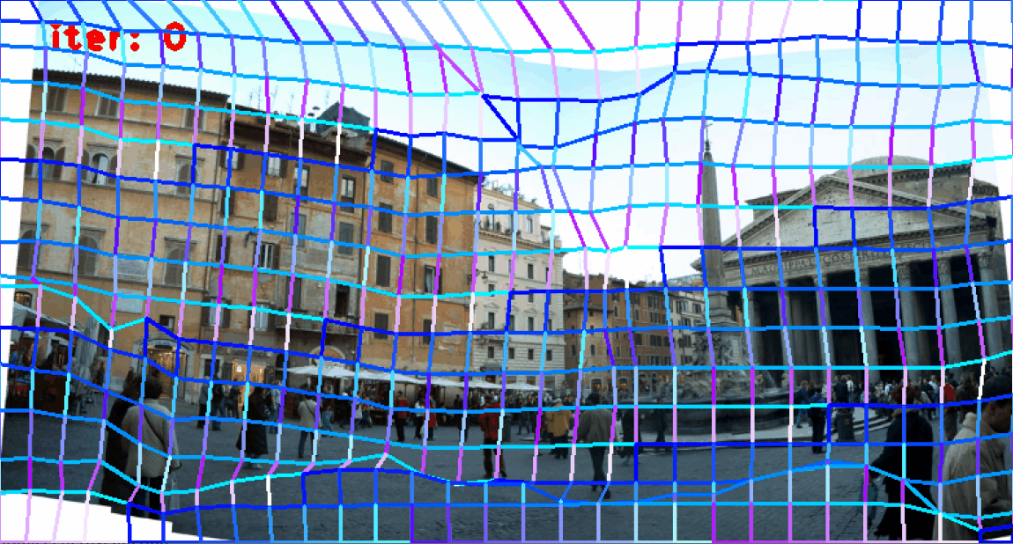
Iterative optimization
Notes:
作者通过迭代运行10次优化流程来获取一个相对的全局最优解。

Slide 15
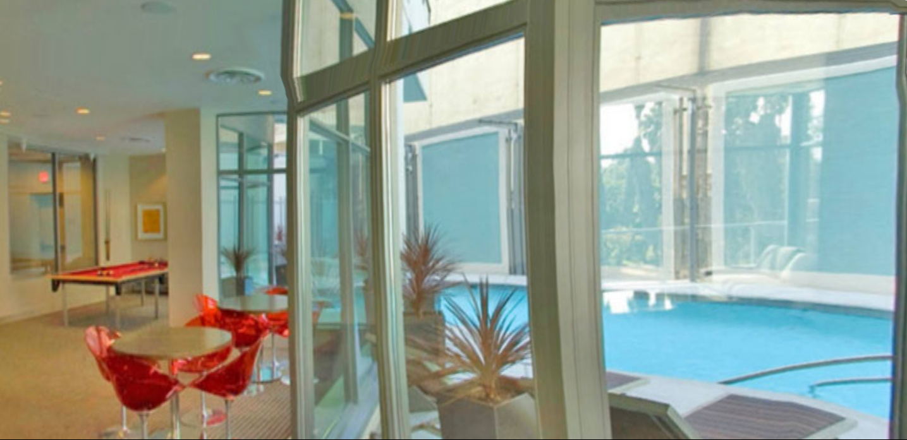
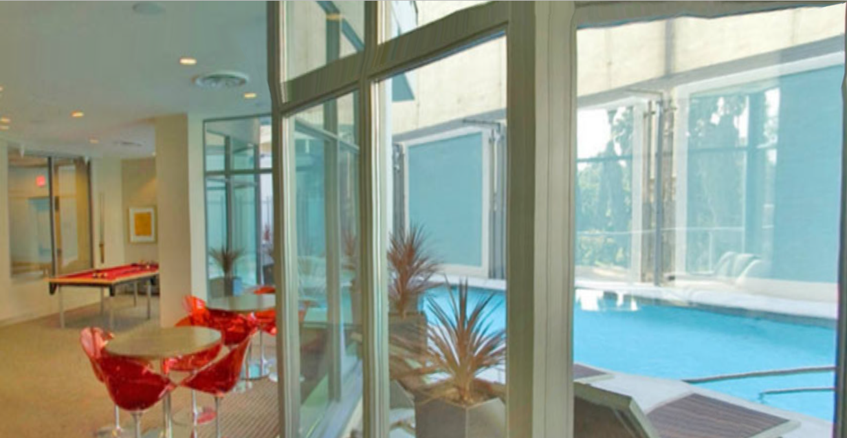
Result compare
(a) Without line preservation
(b) With line preservation
Notes:
图像的最终生成采用的是opengl的纹理贴图功能，也是基于双线性插值算法的一种图像生成工具。

Slide 16
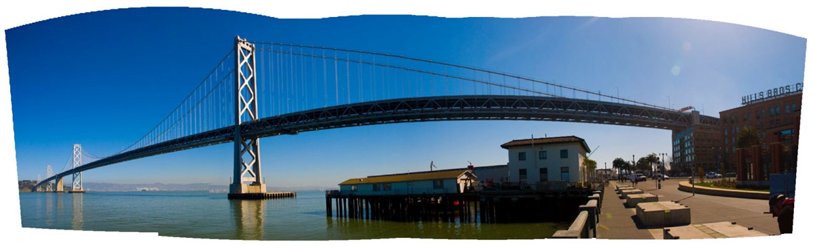
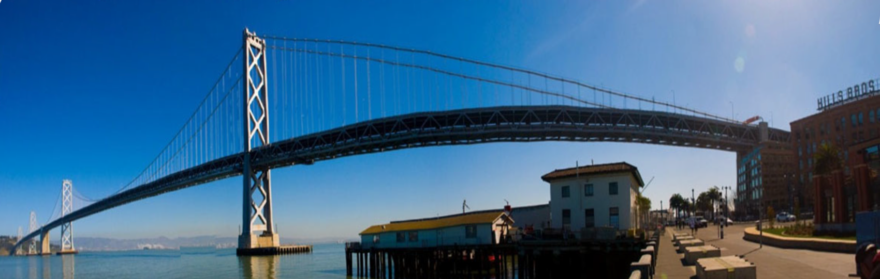
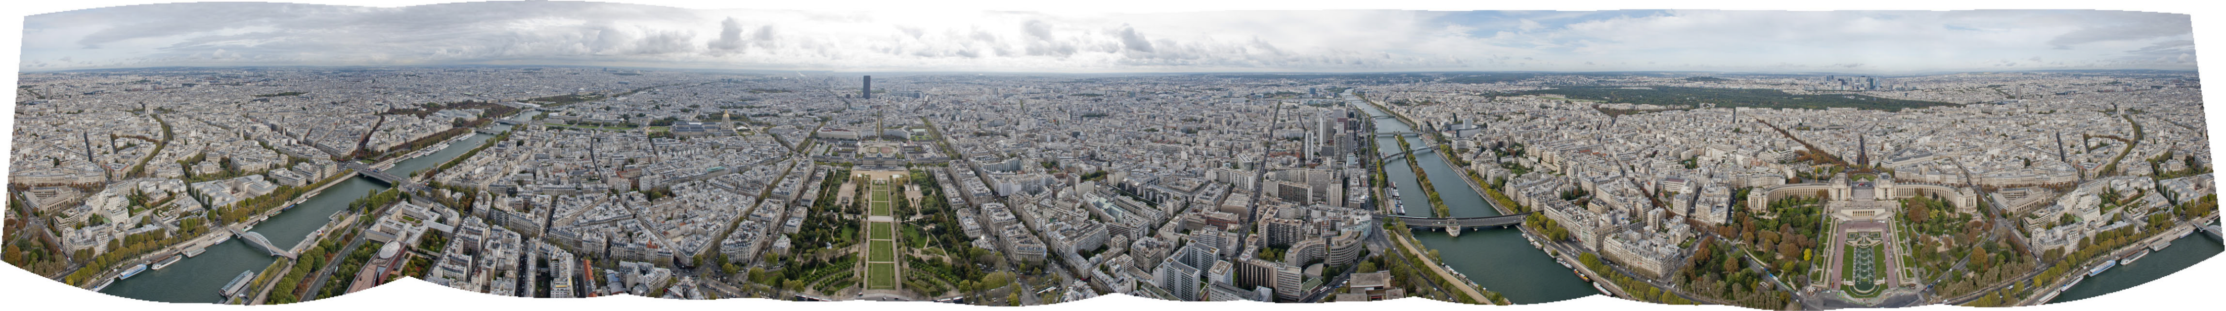
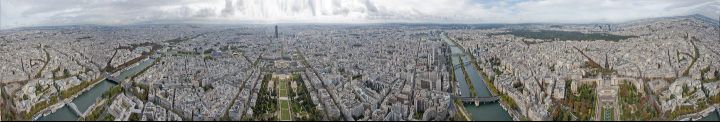

Slide 17
